Slide 1

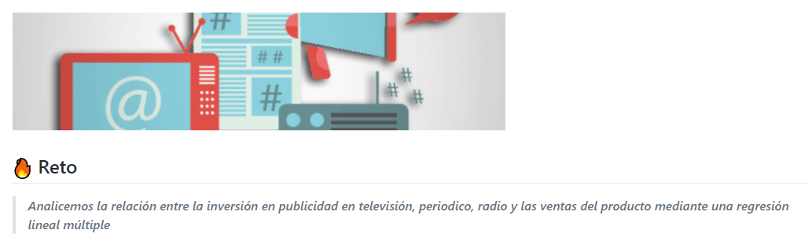

RETO: “ Advertising Dataset”

Slide 2

# Becaria de DataSciencieFEM
Lic. en Computación Científica – UNMSM Perú
Interesada en el campo de Machine Learning. DataSciencie en entrenamiento
Frase que me motiva: "Nunca te rindas, lo que hoy es difícil, mañana será una conquista!“
Correo: Heydy.carrasco.huacca@gmail.com
LinkedIn: Heydy Mayumy Carrasco Huaccha|LinkedIn
GitHub: MayumyCH (github.com)

Slide 3
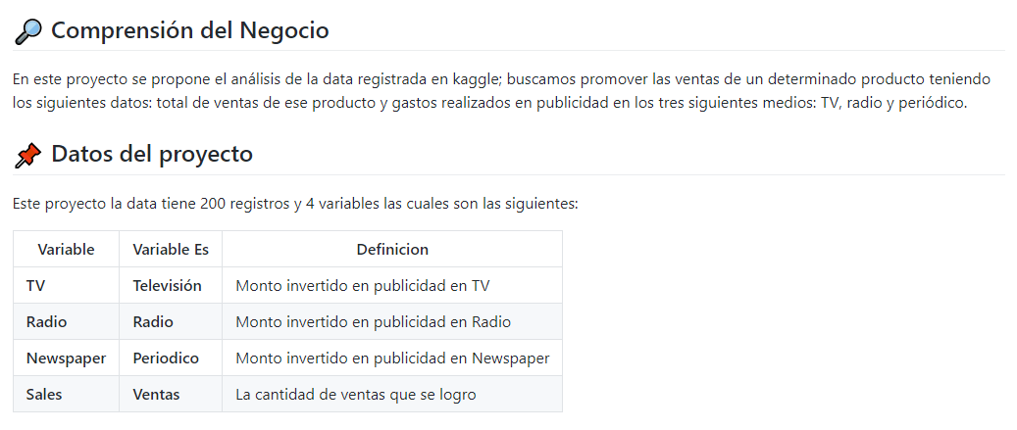
PASO 1: ENTENDIMIENTO DEL PROBLEMA
> Link del Repositorio del Proyecto

Slide 4

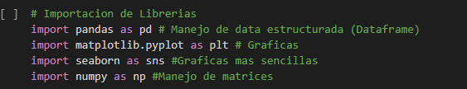
PASO 2: IMPORTAMOS LAS LIBRERÍAS
FUENTE: BirDegree
> Link del Repositorio del Proyecto

Slide 5
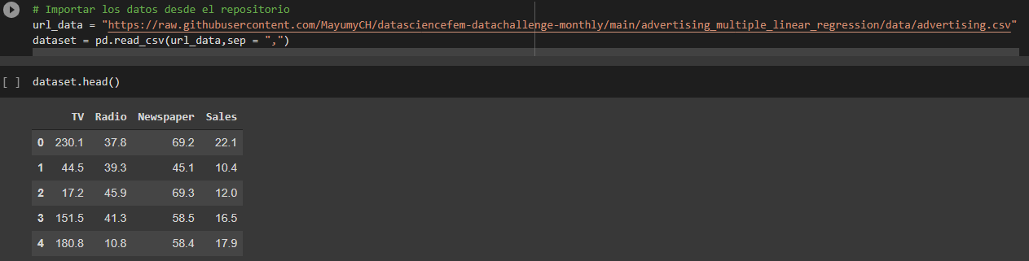
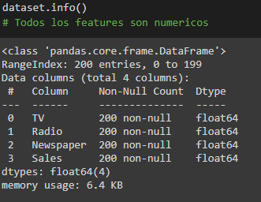
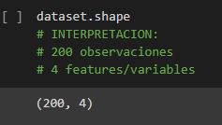
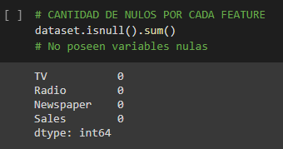
PASO 3: CARGAR LA DATA Y ANALISIS DESCRIPTIVO
# Importar los datos desde el repositorio
url_data = "https://raw.githubusercontent.com/MayumyCH/datasciencefem-datachallenge-monthly/main/advertising_multiple_linear_regression/data/advertising.csv"
dataset = pd.read_csv(url_data,sep = ",")
> Link del Repositorio del Proyecto

Slide 6
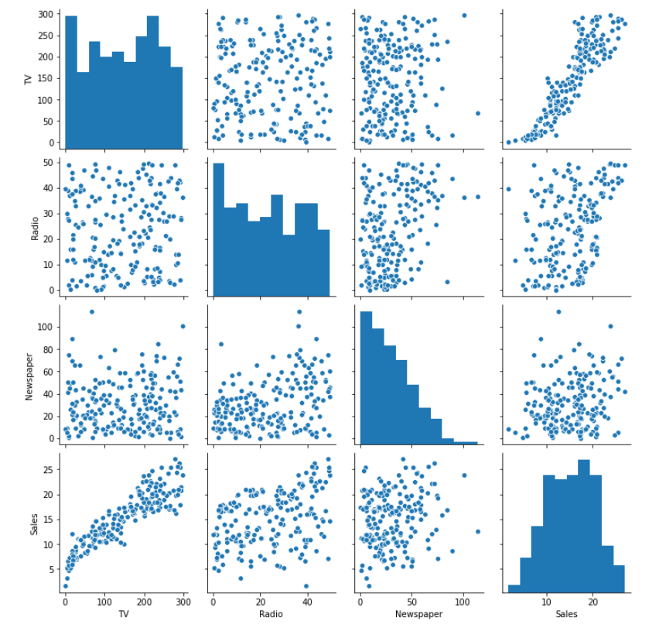
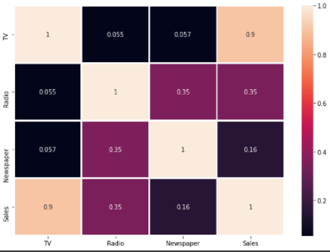
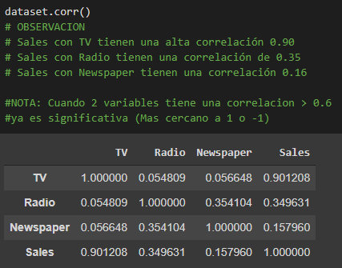
MATRIZ DE CORRELACIONES
Diagrama de dispersión por pares usando Pairplots Seaborn
PASO 4:
ANALIZANDO LAS CORRELACIÓN
dataset.corr()
# OBSERVACION
# Sales con TV tienen una alta correlación 0.90
# Sales con Radio tienen una correlación de 0.35
# Sales con Newspaper tienen una correlación 0.16
#NOTA: Cuando 2 variables tiene una correlacion > 0.6 ya es significativa (Mas cercano a 1 o -1)

Slide 7
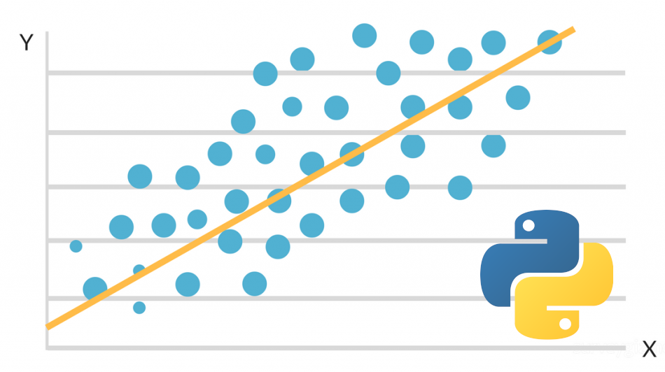
La Regresión es un modelo que nos permite estimar la relación que existe entre una variable respuesta (y) y un conjunto de variables explicativas (x)
REGRESIÓN
LINEAL
FUENTE: https://medium.com/@calaca89/entendiendo-la-regresi%C3%B3n-lineal-con-python-ed254c14c20

Slide 8
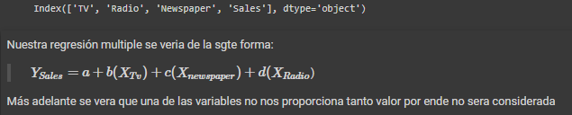
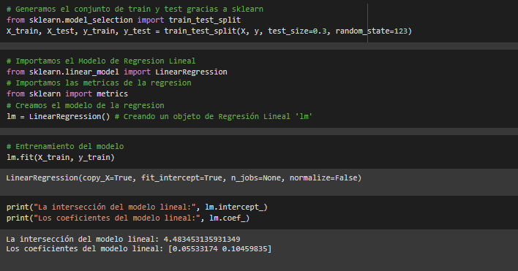
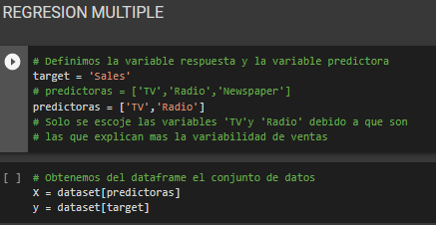
PASO 5:
MODELO
> Link del Repositorio del Proyecto

Slide 9
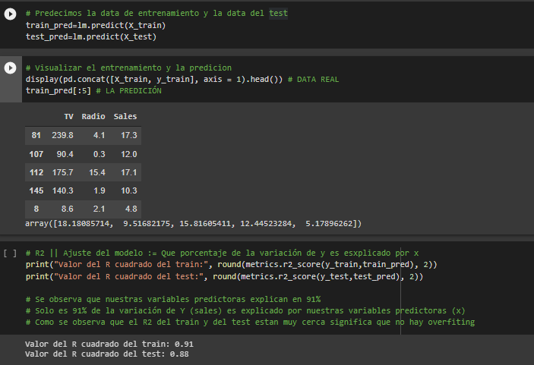
Nuestra regresión múltiple se vería de la siguiente forma:
YSales=4.48+0.06(XTv)+0.10(XRadio)
Interpretación:
Si no invertimos en publicidad en radio podremos decir que: Por cada aumento en una unidad de la inversión en publicidad en la Tv, el total de ventas del producto aumentará en 0.06 mil de dólares.
Si no invertimos en publicidad en tv podremos decir que: Por cada aumento en una unidad de la inversión en publicidad en la radio, el total de ventas del producto aumentará en 0.10 mil de dólares.
Cuando las variables predictoras sean 0, el total de ventas del producto es de 4.48 mil de dólares.
> Link del Repositorio del Proyecto
PASO 6: VALIDACIÓN DEL MODELO

Slide 10
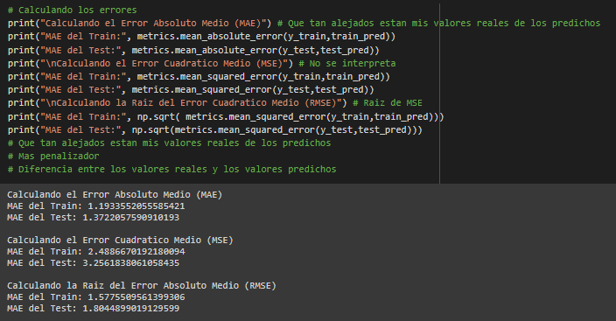
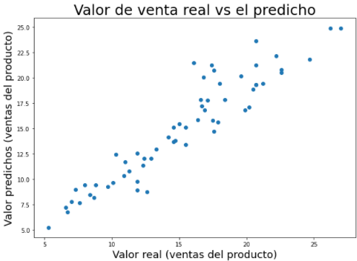
> Link del Repositorio del Proyecto

Slide 11


> Link del Repositorio del Proyecto

